Slide 1
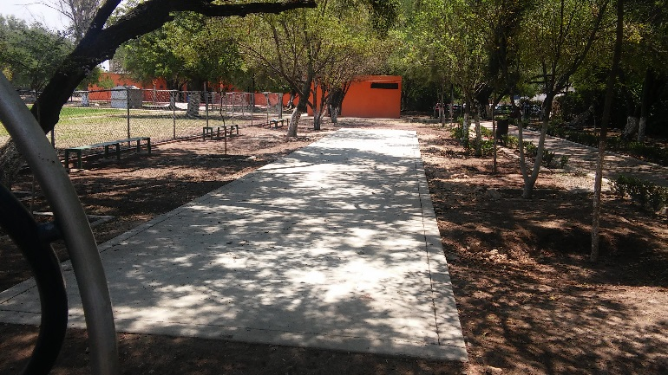
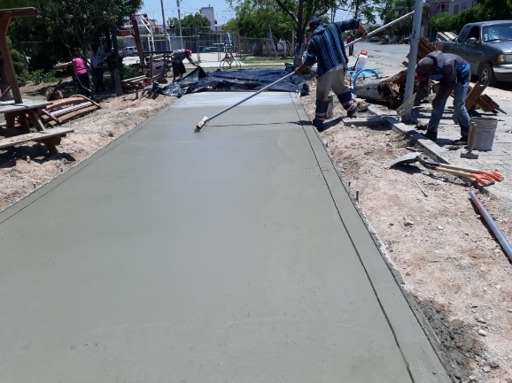
CONSTRUCCIÓN DE LOSAS DE CONCRETO EN ESPACIOS PÚBLICOS
PRESUPUESTO DE LA OBRA con IVA : $ 659,053.43
DESCRIPCION DE LOS TRABAJOS
SE REALIZARON 14 LOSAS DE CONCRETO CON UN ESPESOR DE 15 CMS. PARA EJERCITADORES EN VARIAS LOCALIDADES DEL MUNICIPIO.
SAN FRANCISCO DEL RINCÓN, GTO.

